Slide 1

2016China-VO年会 嘉宾论坛（四）
科学家的教育和科普责任
天文科普产业化

Slide 2
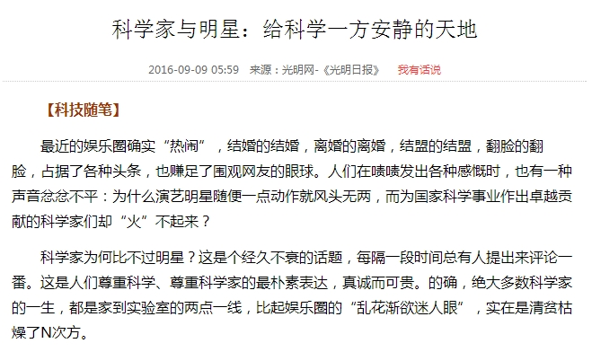
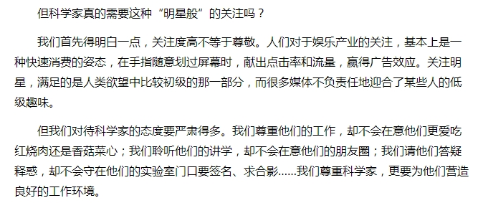

科学家

Slide 3


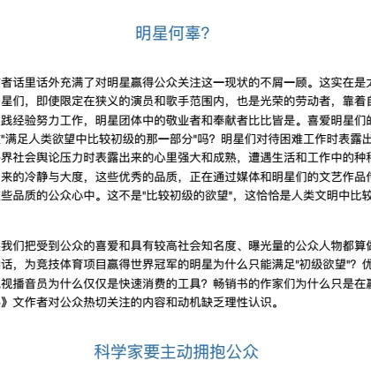
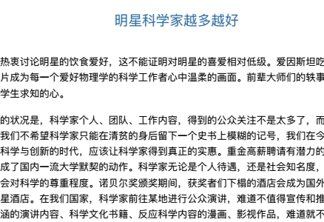
科学家
标题党：科学家在公众面前吵架，不是什么见不得人的坏事

Slide 4
科普产业化
全民素质规划纲要工作的实施
“要完善多元化的投入机制，加大公益性科普事业的投入，鼓励社会资金参与全民素质建设，加强对经营性科普产业的政策扶持力度，逐步建立公益性科普事业与经营性科普产业并举的体制，营造多元化兴办科普的繁荣局面。”——刘延东
公益性科普事业
经营性科普产业
科普产业：眼花缭乱，生生死死

Slide 5
天文科普产业化
大小之间
大众的兴趣
小众的参与
投入
队伍
经费
建设、经营
团队化
正规化
模式化
产业化
产出——如何可持续性发展？
公益性科普事业
经营性科普产业

Slide 6
【嘉宾论坛】
科学家的教育和科普责任，天文科普产业化
乔翠兰，华中师范大学
苏宜，南开大学
宋华刚，新疆天文台
高兴，乌鲁木齐一中
甘宁，北龙泽达

Slide 7
【广而告之】
“鲁能杯”第三届宇宙漫游制作大赛

Slide 8
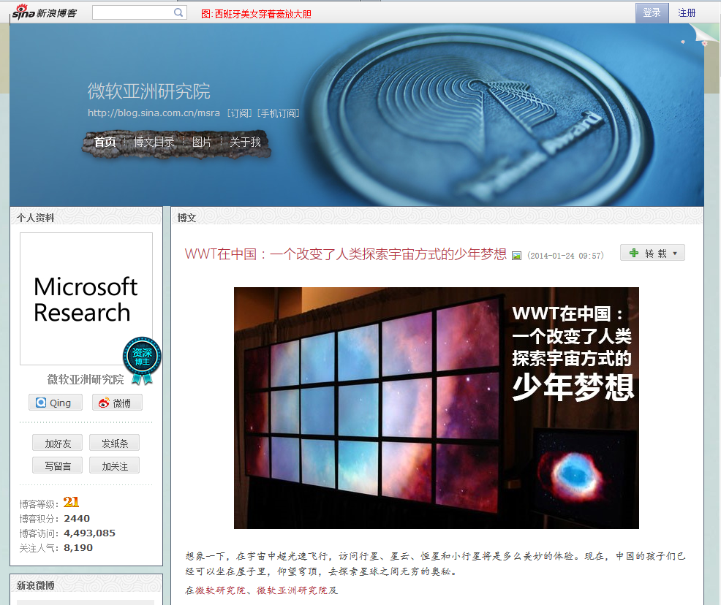
WWT平台的多领域应用

Slide 9
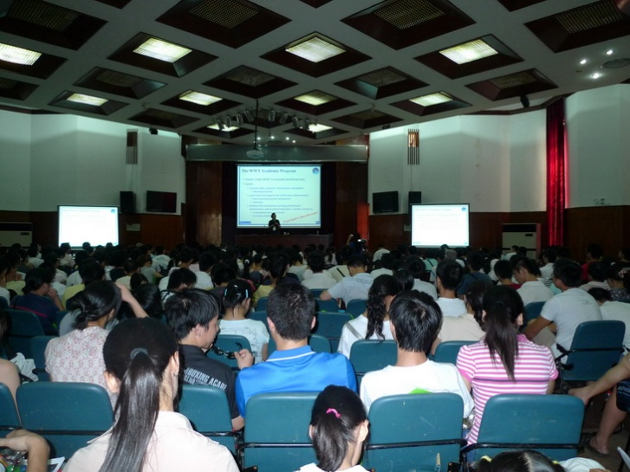
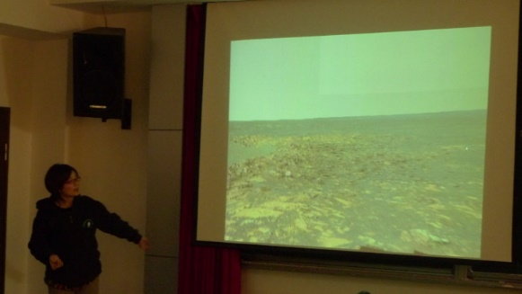
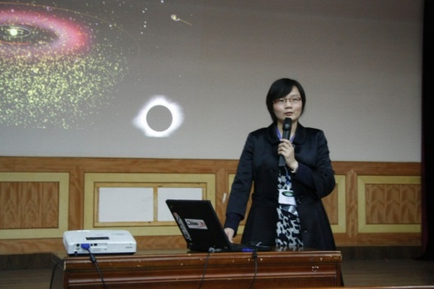

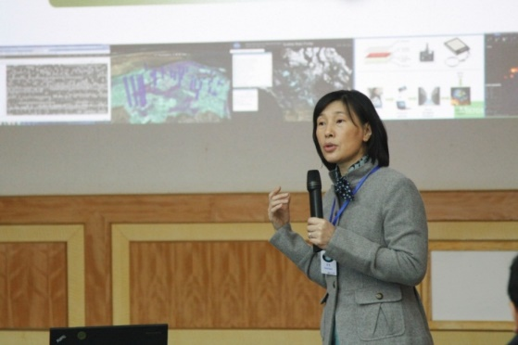
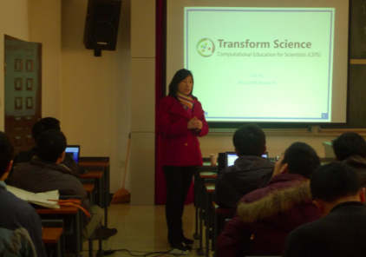
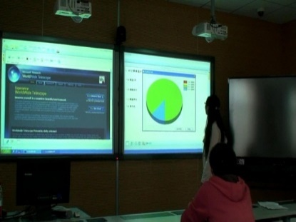
基于真实科学数据的天文教学、科普
Notes:
华中师范大学，乔翠兰老师

Slide 10

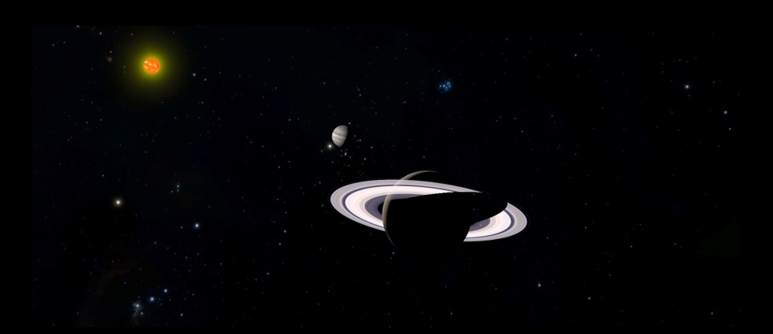
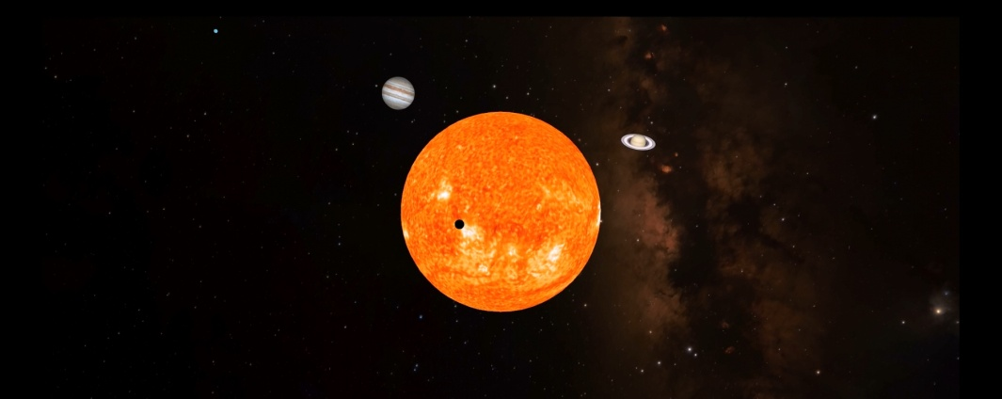


影视、MV的制作
天文科普微电影《追星星的少女》
科普内容大部分基于WWT完成

Slide 11


影视、MV的制作

Slide 12



Slide 13
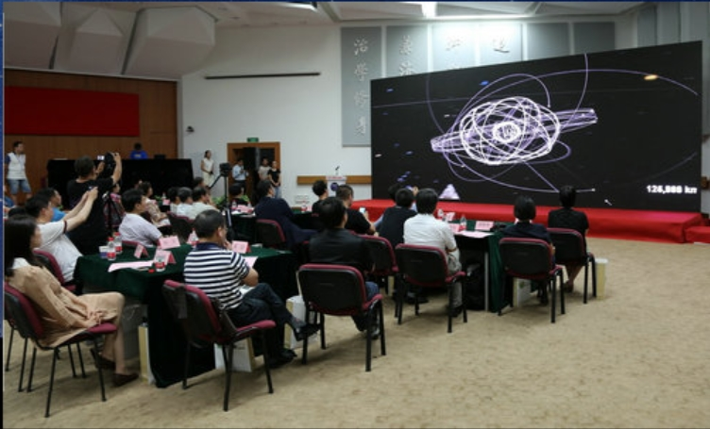
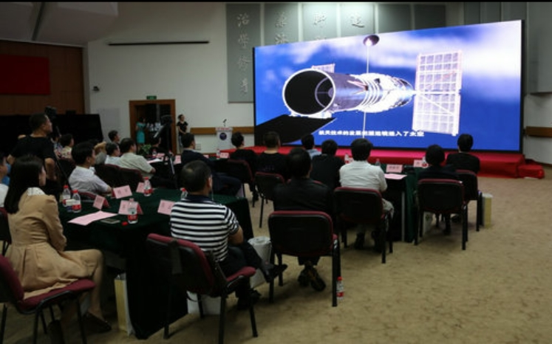
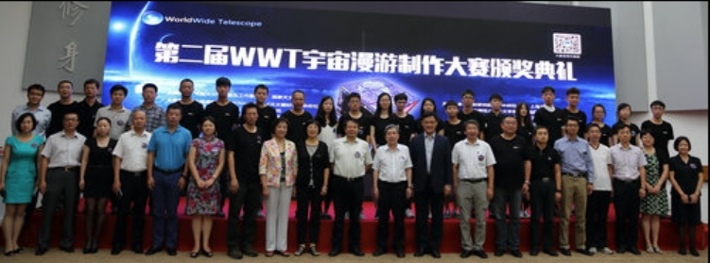
第二届大赛颁奖典礼(2015.7.28)
在北京师范大学举行
北师大副校长、国台台长等领导嘉宾出席
漫游作品满足高清需求：9米*4米LED大屏幕

Slide 14
“鲁能杯”第三届宇宙漫游制作大赛
主办：中国天文学会、国家天文台、中国科学技术馆
承办：中国虚拟天文台、重庆梧台科技发展有限公司
协办：微软研究院、华中师范大学、上海天文台、北京师范大学天文学系、北京天文馆、《天文爱好者》杂志社、《中国国家天文》编辑部、中国天文科普网、重庆火凤凰教育学校、吸易（北京）教育网络技术有限公司、国家地球系统科学数据共享平台天文科学数据中心、北京市阳光一路培训学校
冠名支持：鲁能集团
Notes:
环境和基础需要
我们办第三届，并且要更进一步

Slide 15
【广而告之】即将启动
“鲁能杯”第三届宇宙漫游制作大赛

